Slide 1
Css3中的3D动画
制作人：万建强

Slide 2
主要属性
1.Transform属性
2. Perspective属性

Slide 3
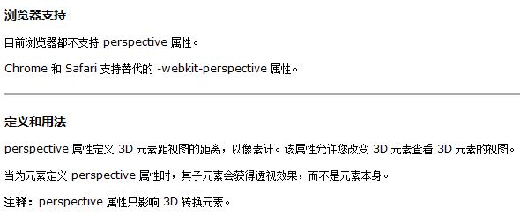
Perspective属性
总结:
只对3D元素起作用
所谓视图的距离，就是眼睛到屏幕的距离，其值越大，就可以想象你离屏幕越远
你看到的图像越小，反之越大。
3. 作用的不是当前设置了此属性的元素，而是其子元素，所以一般将此元素设置在父级
容器中
4.其默认值是none与设置其属性值为0px相同，表示不透视

Slide 4
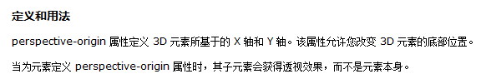
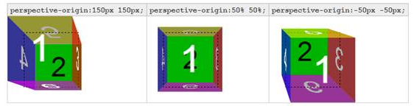
perspective-origin属性

Slide 5
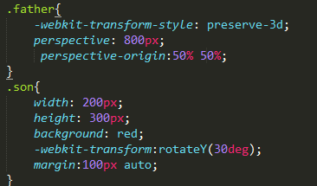
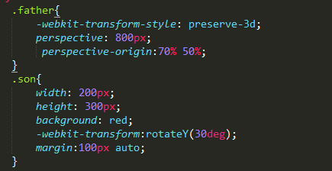
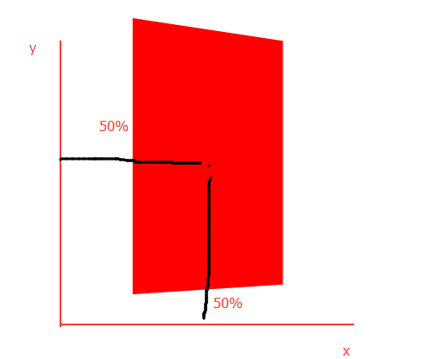
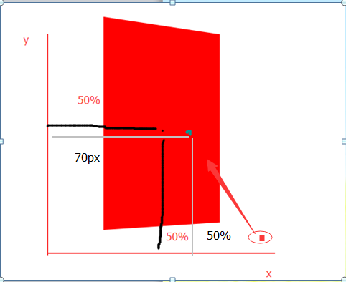

Slide 6
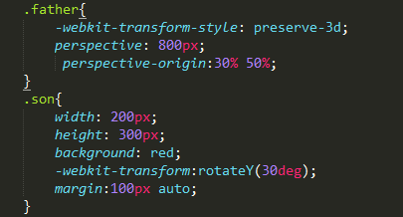
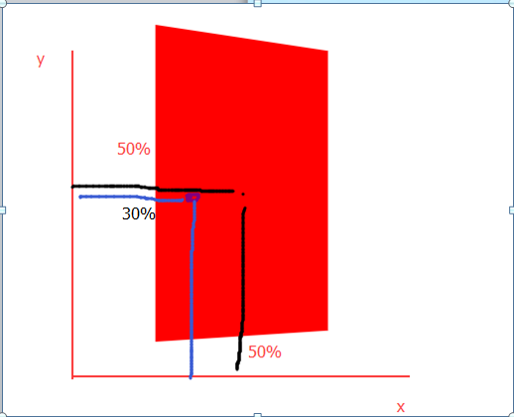
对于x轴箭头指向即旋转的方向
对于y轴箭头方向即看似离我们较远的
那条边上下调整的方向

Slide 7
Transform属性
translateX,Y,Z
代表分别向x轴y轴，z轴移动，里面带一个参数
Translate3d（x,y,z）
集合在一起的写法，同时向X,Y,Z方向移动，不能省略单位px，没有%的写法，
他与transform: translateX(30px) translateY(30px) translateZ(30px);的效果是一样的
这个属性和rotate（旋转）一样的，不同的是，rotate的单位是deg（度）

Slide 8
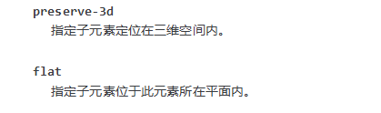
Transform属性
1.transform-style
兼容性：除ie外都兼容，
如果只看x，y轴效果不是很明显，只有在z轴上差别才会显示出来

Slide 9
谢谢观看

